Slide 1
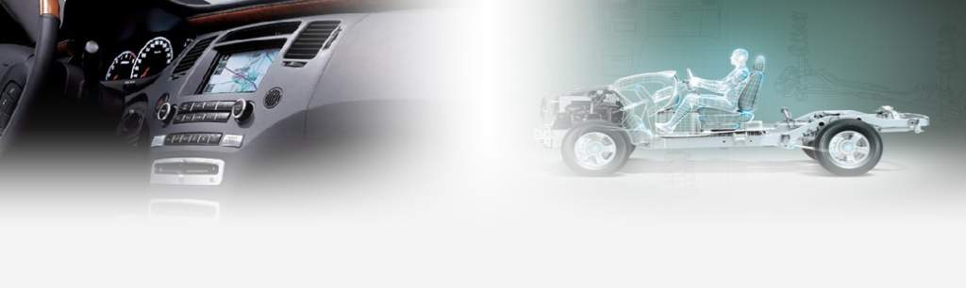
M4欧航中卡样椅制作方案
2024.04.16
北京光华荣昌汽车部件有限公司

Slide 2
一、配置及产品需求
产品配置信息：
序号 | 零件名称 | 前后调节 | 升降调节 | 角度调节 | 气囊减震 | 阻尼可调 | 三点安全带 （锁扣带预警） | 单侧扶手 | 按摩 | 面料 | 备注
1 | 主驾驶 | ● | ● | ● | ● | ● | ● | ● | ● | PVC
2 | 副驾驶 | ● | —— | ● | —— | —— | —— | —— | —— | PVC
造型要求：J6L座椅造型，PVC面料
车身环境：欧航平地板车身安装孔
数量要求：6台份

Slide 3
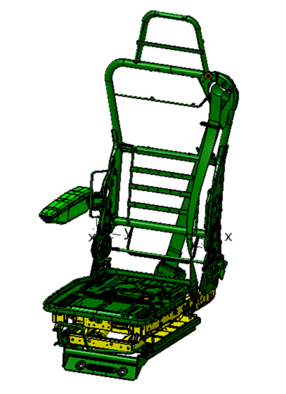
二、 主驾驶制作方案
靠背骨架：采用J6L的2.0靠背骨架（SHT0013708）
安全带：沿用J6L（SHT0013504）
调角器方案：沿用J6L（SHT0016630）
扶手：采用J6L的2.0扶手（SHT0015942）
采用最新的2.0底座模块（SHT0017124）进行局部调整优化，阻尼为可调阻尼。
坐盆：采用J6L的2.0坐盆（SHT0014598）
滑轨底座方案：沿用M4（M4-6805310-L）

Slide 4
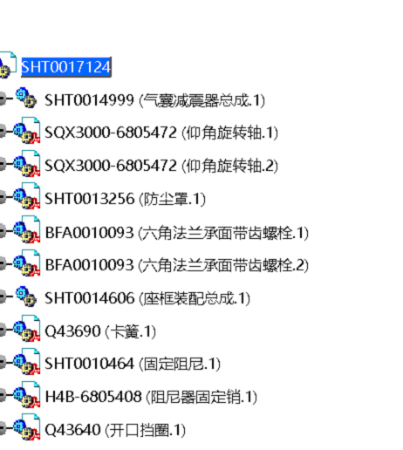
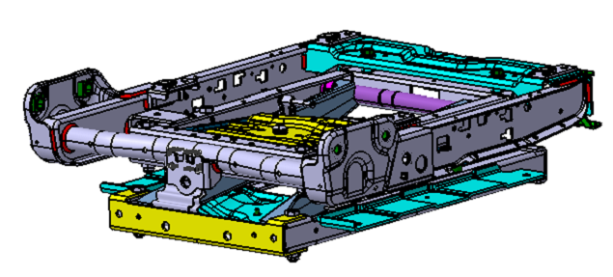
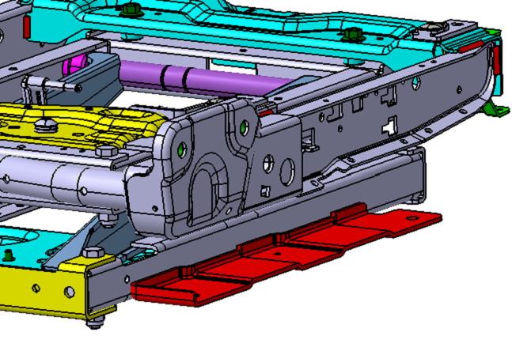
二、 主驾驶制作方案
底座模块化方案：采用最新的2.0底座模块SHT0017124进行局部调整优化，阻尼为可调阻尼。
为解决卷收器和车身地板干涉，滑轨安装支架需要下移20mm。
左右滑轨支架下移动20mm

Slide 5
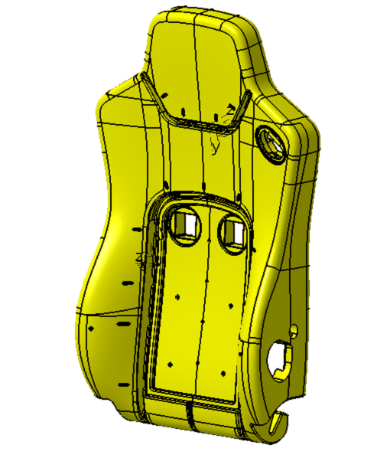
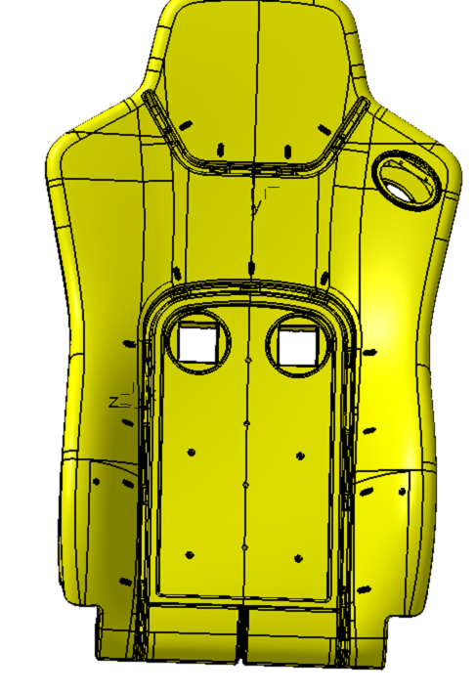
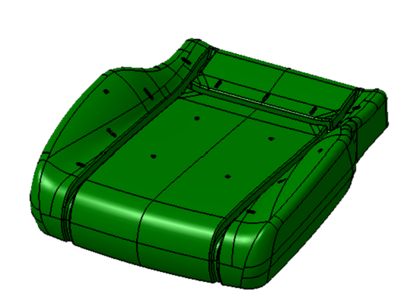
二、 主驾驶制作方案
发泡方案如下：
靠背泡沫：采用J6L的有通风按摩功能的泡沫 （SHT0016589）进行改制
通风孔进行堵上
左侧扶手孔进行堵上
坐垫泡沫：采用J6L的无通风加热功能的泡沫 （SHT0012340）

Slide 6
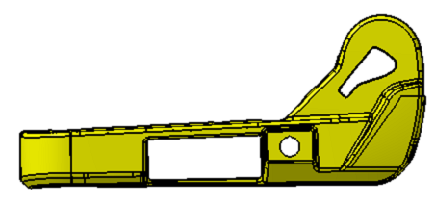
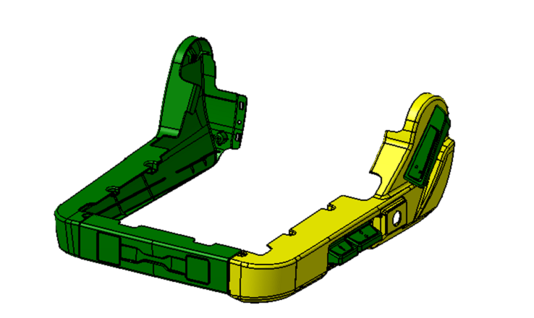
二、 主驾驶制作方案
塑料件方案如下：
阻尼开关
升降开关
按摩开关
右侧罩壳沿用J6L（SHT0011961）
调角器手柄（SHT0011964）
升降开关总成
（SHT0012447）
阻尼调节开关总成
（SHT0011046）
前部罩壳沿用J6L（SHT0011962）
左侧罩壳新增状态
（XXX）

Slide 7
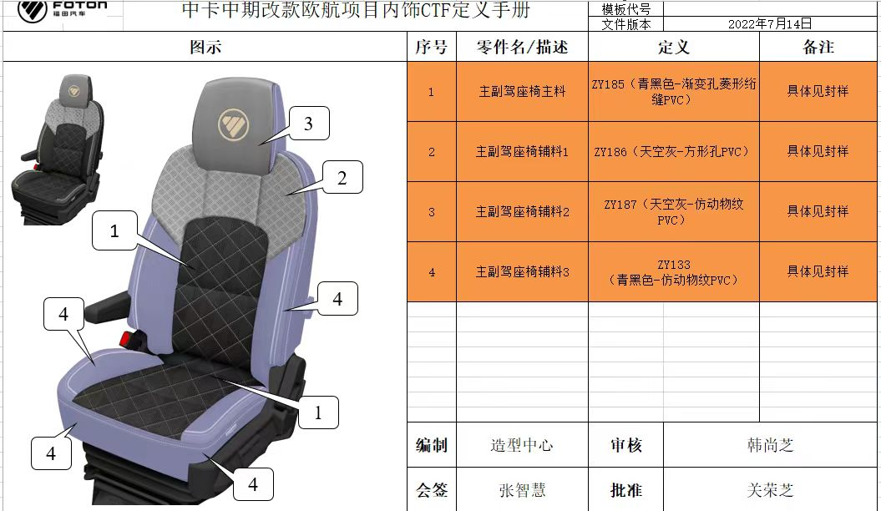
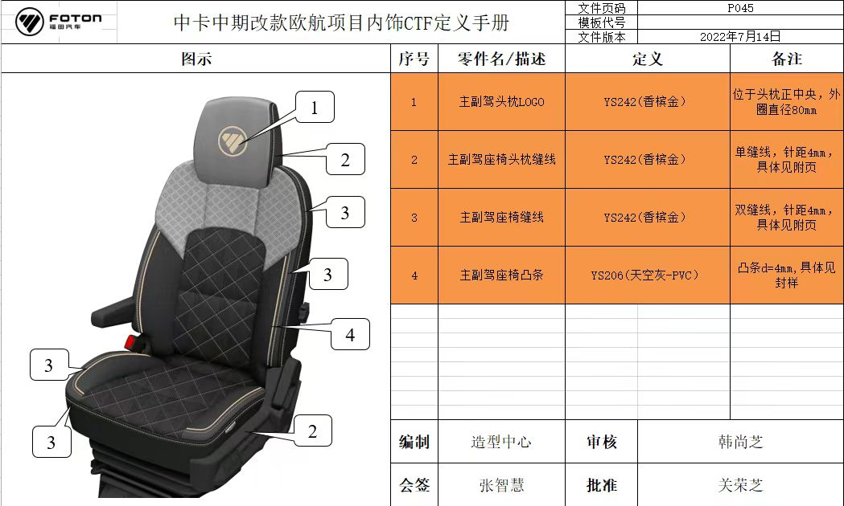
二、 主驾驶制作方案
面料方案参考如下：

Slide 8




THANKS
光华荣昌集团
GOLDRARE GROUP
BEIJING GOLDRARE AUTOMOBILE PARTS CO.,LTD.

